Slide 1
Finansowy potencjał partnerstw z Wielkopolski Daniel Budzeń, ZMP Forum Wymiany Doświadczeń w Województwie Wielkopolskim Poznań, 13 września 2022 r.

Slide 2
Zdolność do finansowania rozwoju w czasach niepewności

Slide 3
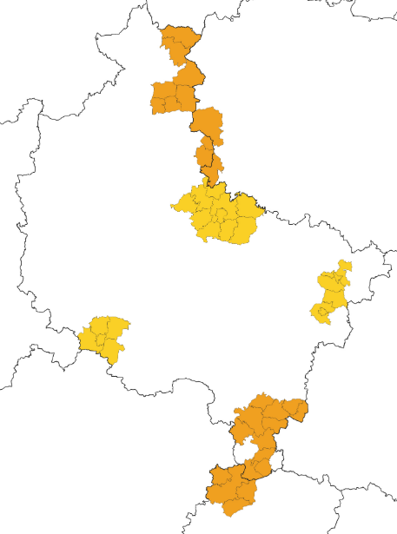
Potencjał finansowy partnerstw w latach 2022-2030
3,2
mld PLN (POTENCJAŁ)
1,6
mld PLN
Zdolność do spłaty i obsługi nowego długu (niezaplanowanego)
1,6
mld PLN
Niepodzielone wydatki majątkowe

Slide 4
Potencjał finansowy partnerstw a niepewność w latach 2022-2030
1 050,1
mln PLN
299,3
mln PLN
536,1
mln PLN
288,9
mln PLN
187,7
mln PLN
517,1
mln PLN
323,1
mln PLN

Slide 5
Bezpieczeństwo spłaty i obsługi nowego długu (nieplanowanego)
Jak ograniczyć ryzyko płynności/kredytowe?
ryzyko !!!
zrównoważona polityka długu
analiza zaciągniętych zobowiązań
bieżące monitorowanie sytuacji finansowej
koordynacja zarządzania majątkiem i długiem

Slide 6
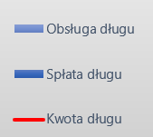
Spłata i obsługa długu w latach 2016-2030 [mln zł]

Slide 7
Spłata i obsługa długu w latach 2016-2030 [mln zł]

Slide 8
Nadwyżka operacyjna netto w latach 2016-2030 [mln zł]

Slide 9
Nadwyżka operacyjna netto w latach 2016-2030 [mln zł]

Slide 10
Aktywność ekonomiczna jako potencjał rozwojowy partnerstwa
X – kwota zaliczki na podatek, Y – dynamika 2020/2015, X – udział w strukturze 2020

Slide 11
Aktywność ekonomiczna jako potencjał rozwojowy partnerstwa
X – kwota zaliczki na podatek, Y – dynamika 2020/2015, X – udział w strukturze 2020

Slide 12
Aktywność ekonomiczna jako potencjał rozwojowy partnerstwa
X – kwota zaliczki na podatek, Y – dynamika 2020/2015, X – udział w strukturze 2020

Slide 13
Aktywność ekonomiczna jako potencjał rozwojowy partnerstwa
X – kwota zaliczki na podatek, Y – dynamika 2020/2015, X – udział w strukturze 2020

Slide 14
Kluczowe wnioski
partnerstwa posiadają zróżnicowane możliwości finansowania projektów
realizacja projektów powinna być poprzedzona analizą możliwości finansowych partnerstwa
znaczenie zrównoważenia spłaty długu i realności WPF jako polityki finansowej JST
analiza możliwości finansowych dla realizacji projektów powinna uwzględniać skutki finansowe dla budżetów lat przyszłych (koszty i korzyści)
aktywność ekonomiczna mieszkańców jako jeden z istotnych potencjałów rozwojowych partnerstw
ryzyko związane z niestabilnością źródeł dochodów i wzrostu kosztów realizacji zadań publicznych

Slide 15
Narzędzia do analizy potencjału finansowego partnerstw

Slide 16
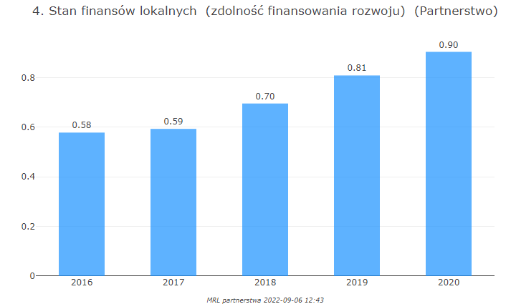
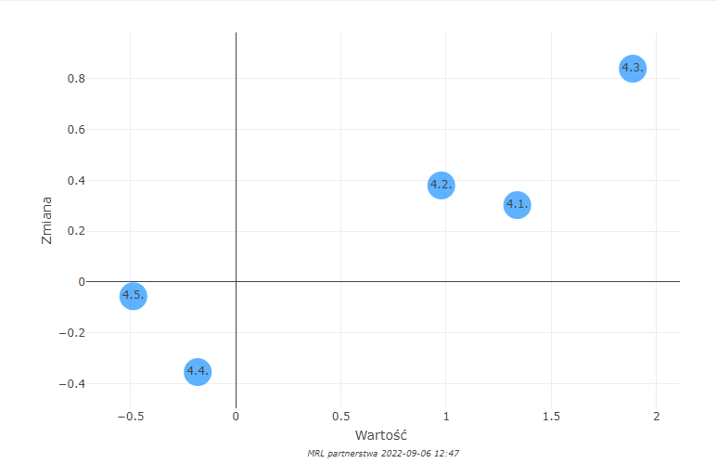
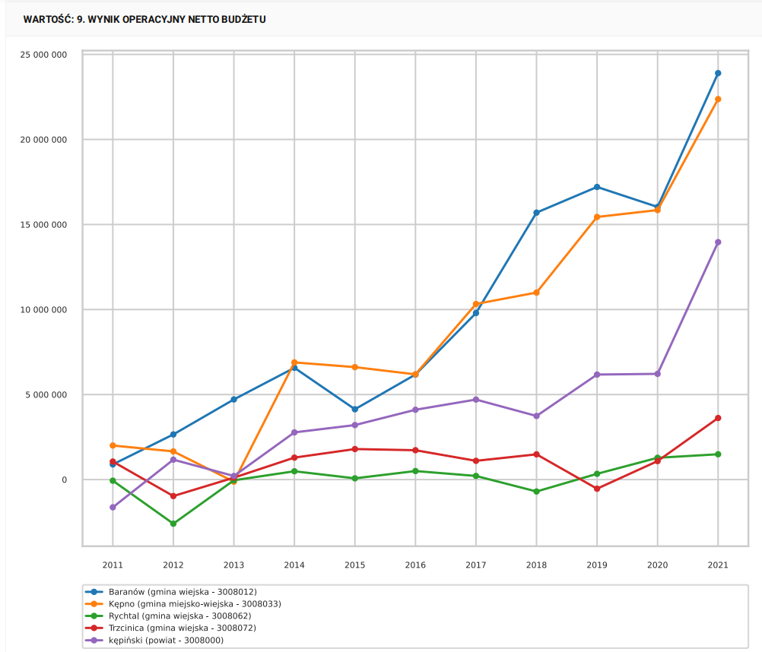
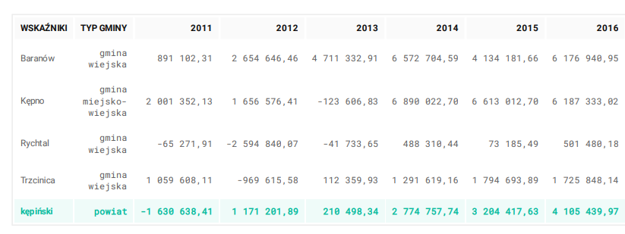
Monitor Rozwoju Lokalnego - Zdolność finansowania rozwoju partnerstw -
https://partnerstwa.monitorrozwoju.pl/
https://analizy.monitorrozwoju.pl/
https://przedsiebiorczosc.monitorrozwoju.pl/

Slide 17
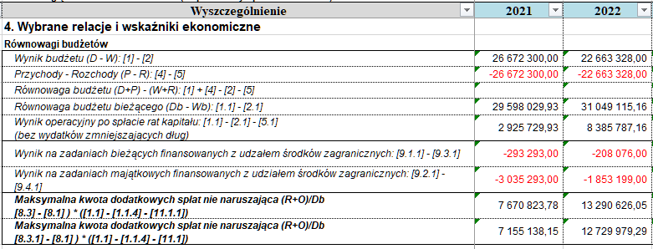
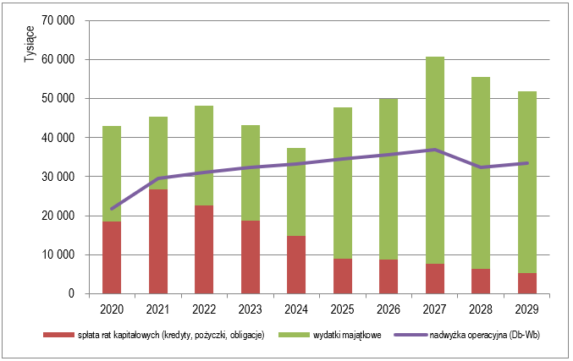
Zdolność finansowania rozwoju przez poszczególne JST - Symulacje w systemie BeSTi@
ocena możliwości spłaty
i obsługi długu, ocena skutków zmian dochodów i wydatków

Slide 18
Finansowy potencjał partnerstw z Wielkopolski Daniel Budzeń, ZMP daniel.budzen@zmp.poznan.pl

